Slide 1



Niveau
Niveau
Mathématiques
Niveau
2AC
Semestre 1 - Période 2
Résolution de problèmes
Leçon 4
Tâche 11
Résoudre un problème qui se ramène à un système d’équations du 1er degré à deux inconnues

Slide 2









Banque des icones utilisées dans les slides
Slide réservé à l’enseignant
Consignes et explications données aux élèves (à dire à haute voix)
L’élève prête l’attention à l’enseignant
L’élève lève la main avant de répondre
L’élève utilise l’ardoise pour répondre
L’élève recopie la correction sur le livret
Pratique autonome
Pratique guidée en binôme

Slide 3

Repérage dans la semaine
Séance 1
Déterminer la relation 𝒚 = 𝒂𝒙 + 𝒃 à partir de deux points
Séance 2
Résoudre un problème qui se ramène à un système d’équations du 1er degré à deux inconnues
Séance 3
Consolidation 6
Séance 4
Consolidation 7
Séance 5
Tracer le graphe de l’équation 𝒂𝒙 + 𝒃𝒚 = 𝒄 à partir du tableau de valeurs

Slide 4

Structure de la séance
1
Ouverture de la séance
10 min
2
Modelage
10 min
3
Pratique guidée collective (VdC)
10 min
4
Pratique guidée en binôme
10 min
5
Pratique autonome
12 min
6
Clôture
3 min

Slide 5





Matériel nécessaire
Matériel de l’élève

Slide 6


Une banque des bons et mauvais comportements
Bons comportements
Mauvais comportements
J’oublie
mon ardoise

Slide 7

Contrôler les cahiers
et corriger l'exercice maison
6 min

Slide 8
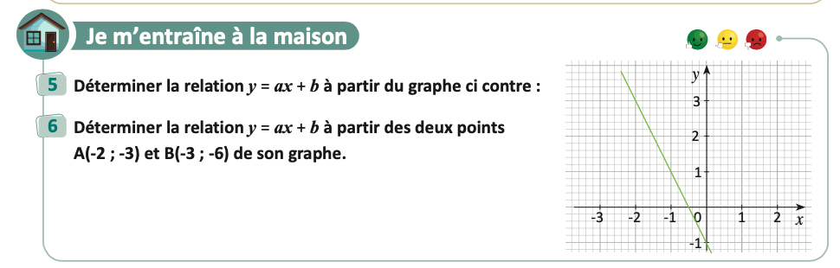
On commence par la correction de l’exercice maison de la séance précédente.
L’enseignant contrôle les réalisations d’un échantillon d’élèves avant de passer à la correction au tableau
Page 89

Slide 9

Activité rituelle
3 min

Slide 10

Lexique
1 min

Slide 11
Notez bien que ces mots en français seront utilisés au cours de cette séance et pendant toute la leçon.
O
Méthode d’élimination directe
Méthode d’élimination par combinaison
Méthode de substitution

Slide 12

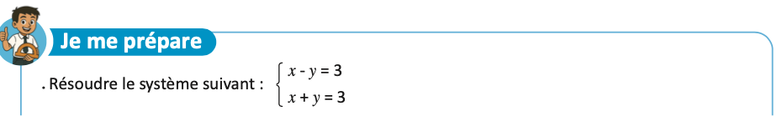
Résoudre le système d’équations du premier degré à deux inconnues suivants:
O
L’enseignant donne 5 minutes aux élèves pour réfléchir, puis invite deux ou trois d'entre eux à répondre sur le tableau.

Slide 13
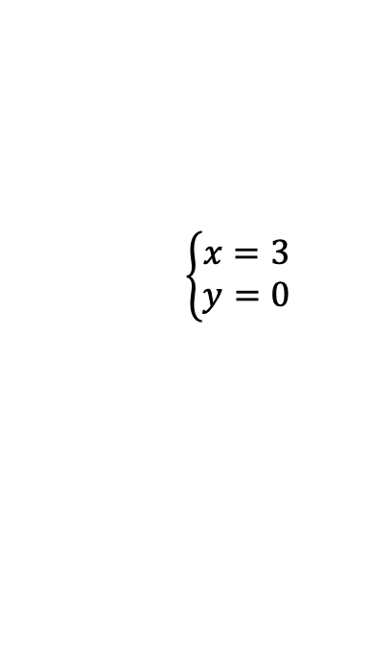
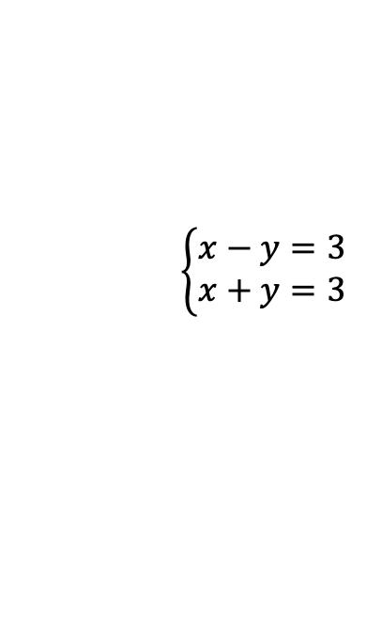
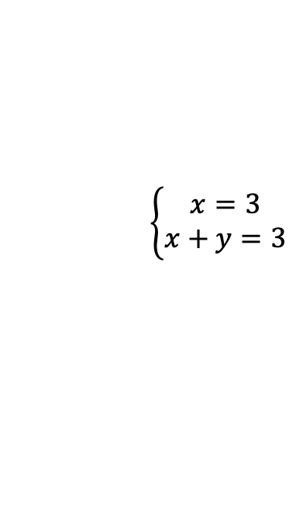
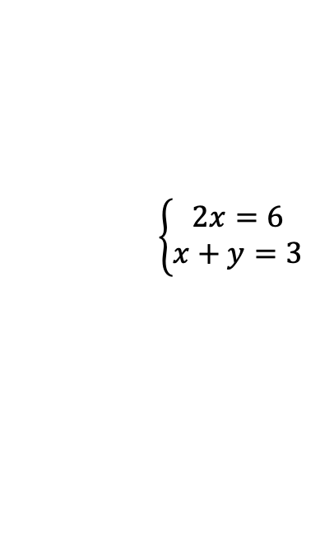
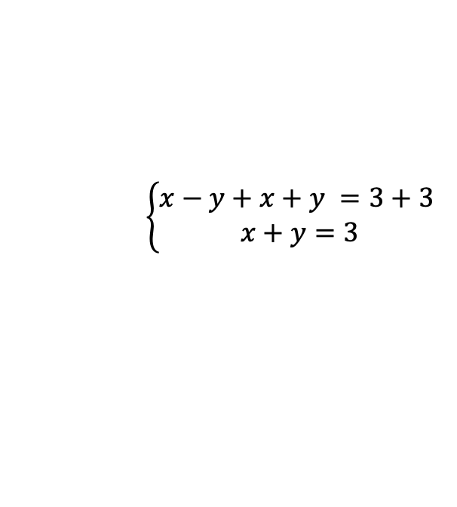
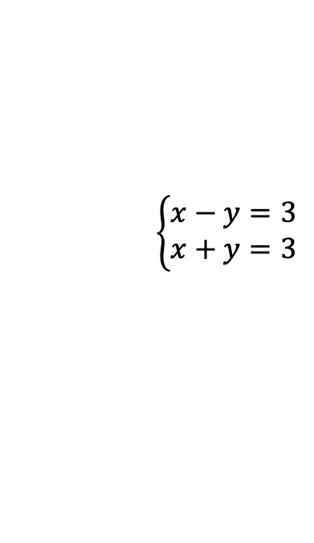
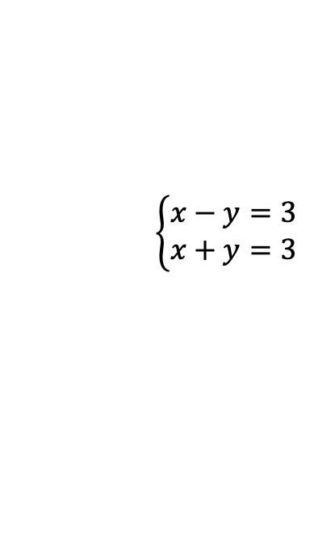
Voici la correction :
O
L’enseignant affiche et explique la réponse.
$$\left\{\begin{aligned}x−y=3 \\ x+y=3\end{aligned}\right.$$
J’utilise la méthode d’élimination directe :
$$\left\{\begin{aligned}x−y=3 \\ x+y=3\end{aligned}\right.$$
$$\left\{\begin{aligned}x−y+x+y =3+3 \\ x+y=3\end{aligned}\right.$$
$$\left\{\begin{aligned}2x=6 \\ x+y=3\end{aligned}\right.$$
$$\left\{\begin{aligned}x=3 \\ x+y=3\end{aligned}\right.$$
$$\left\{\begin{aligned}x=3 \\ y=0\end{aligned}\right.$$
$$\left\{\begin{aligned}x−y=3 \\ x+y=3\end{aligned}\right.$$
Le couple solution du système : est (3 ; 0)

Slide 14

Déclaration de l’objectif
de la séance
1 à 2 min

Slide 15
A la fin de cette séance, vous serez capables de :
O
L’enseignant déclare l’objectif.
Résoudre un problème qui se ramène à un système d’équations du 1er degré́ à deux inconnues

Slide 16



Tâche principale
10 min

Slide 17
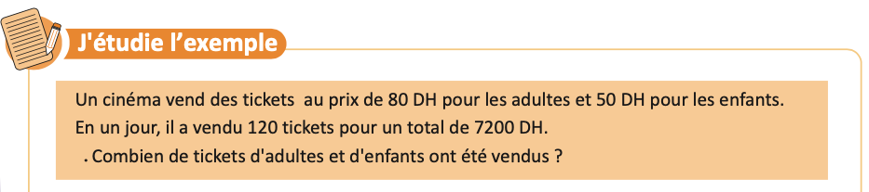
Voici comment je résous un problème qui se ramène à la résolution d’un système de deux équations du premier degré à deux inconnues :
M
L’enseignant lit l’énoncé à haute voix puis incite les élèves à le lire silencieusement puis invite un élève ou deux à le lire à haute voix aussi :

Slide 18





Je comprends :
M
L’enseignant incite les élèves à suivre.

Slide 19

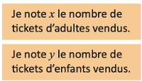
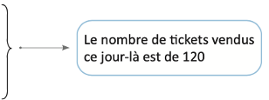

je modélise :
M
L’enseignant explique :

Slide 20



je modélise :
M
L’enseignant incite les élèves à suivre.

Slide 21
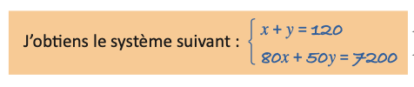

Je modélise :
M
L’enseignant incite les élèves à suivre.
Le nombre de tickets vendus ce jour là est de 120
$$x+y=120$$

Slide 22


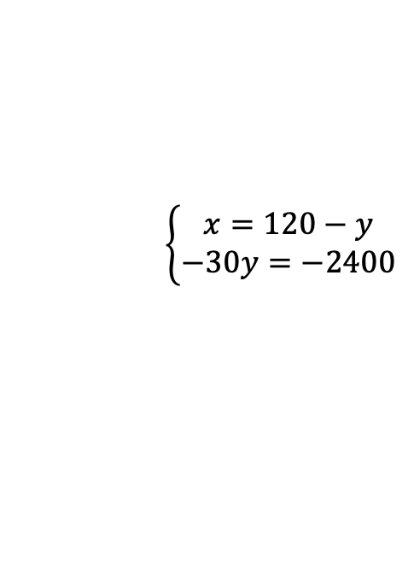
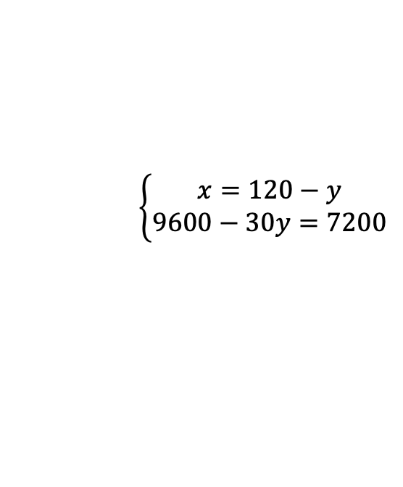
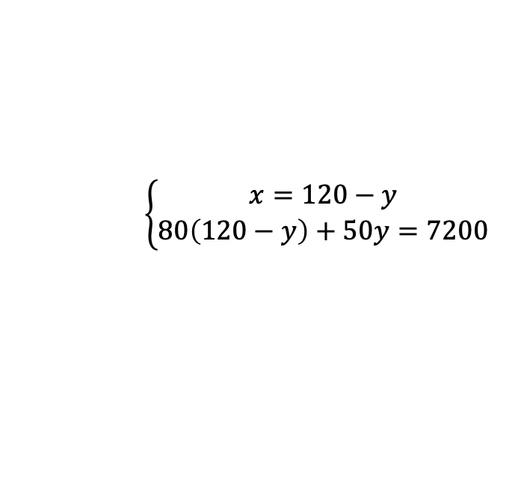
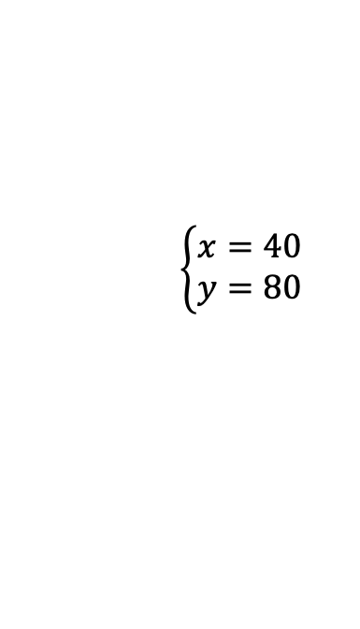
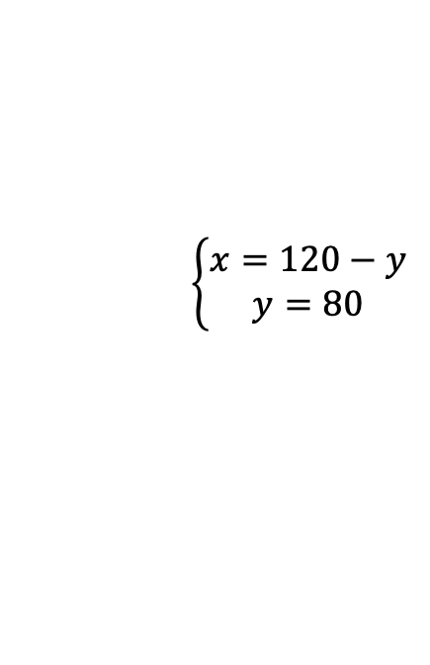
Je calcule:
M
L’enseignant explique :
$$\left\{\begin{aligned}x=120−y \\ 80\left(120−y\right)+50y=7200\end{aligned}\right.$$
$$\left\{\begin{aligned}x=120−y \\ 9600−30y=7200\end{aligned}\right.$$
$$\left\{\begin{aligned}x=120−y \\ −30y=−2400\end{aligned}\right.$$
$$\left\{\begin{aligned}x=120−y \\ y=80\end{aligned}\right.$$
$$\left\{\begin{aligned}x=40 \\ y=80\end{aligned}\right.$$
donc

Slide 23


je vérifie :
M
L’enseignant incite les élèves à suivre.

Slide 24

Je conclus :
M
L’enseignant incite les élèves à suivre.

Slide 25

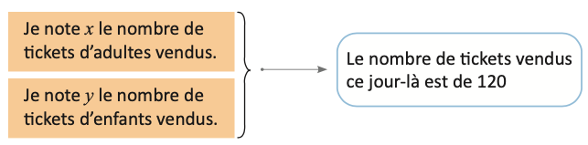
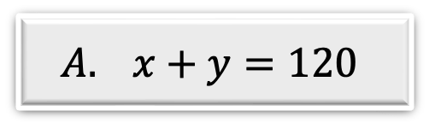
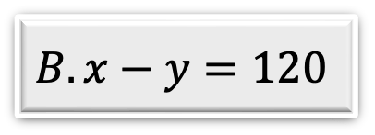
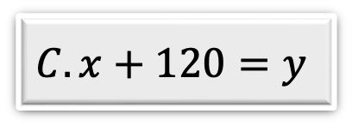
Choisir la bonne réponse :
VdC
L'enseignant choisit au hasard deux élèves pour justifier oralement leurs réponses.
Le nombre de tickets vérifie l’équation:
$$A. x+y=120$$
$$B.x−y=120$$
$$C.x+120=y$$

Slide 26
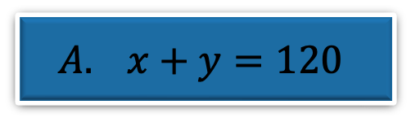
$Voici la bonne réponse$.
VdC
L'enseignant justifie
Le nombre de tickets vérifie l’équation:
$$A. x+y=120$$

Slide 27
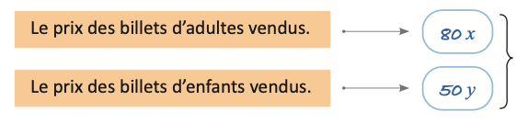
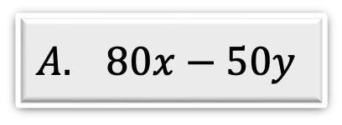
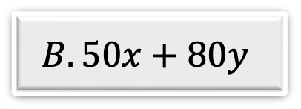
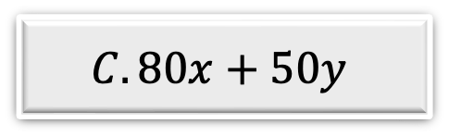
Choisir la bonne réponse :
VdC
L'enseignant choisit au hasard deux élèves pour justifier oralement leurs réponses.
Le prix total des billets vendus est :
$$A. 80x−50y$$
$$B. 50x+80y$$
$$C.80x+50y$$

Slide 28
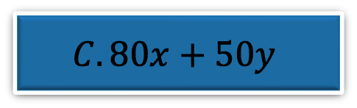
$Voici la bonne réponse$.
VdC
L'enseignant justifie.
Le prix total des billets vendus est :
$$C.80x+50y$$

Slide 29
Pratique guidée en binôme
10 min

Slide 30
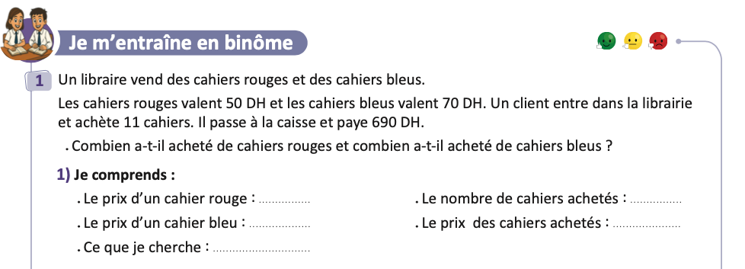
Travaillez individuellement puis discutez en binômes vos réponses.
L'enseignant accorde 5 min au travail individuel puis une minute à la discussion. Il circule pour contrôler et donner des indications en cas de besoin.
Page 91

Slide 31

Prenez la correction sur vos livrets.
L’enseignant explique la réponse et donne 30s aux élèves pour recopier la correction sur les livrets.
50DH
11
70DH
690 DH
Le nombre de cahiers rouges et le nombre de cahiers bleus

Slide 32
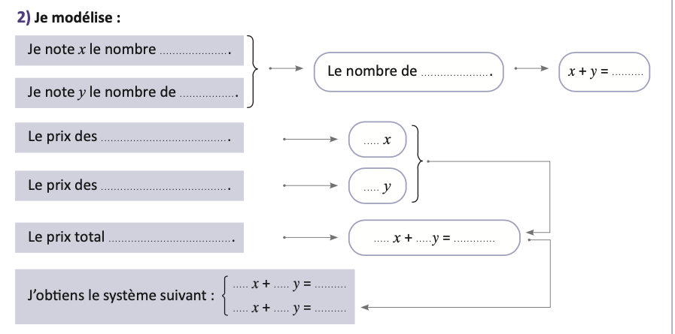
Prenez la correction sur vos livrets.
L’enseignant explique la réponse et donne 30s aux élèves pour recopier la correction sur les livrets.
de Stylos rouges
Stylos achetés
11
Stylos bleus
Stylos rouges
50
Stylos bleus
70
690 DH
50
70
690 DH
1
1
11
50
70
690

Slide 33
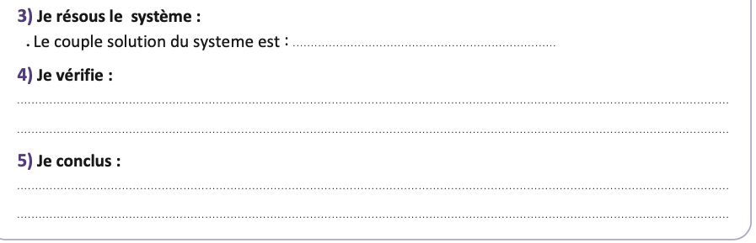
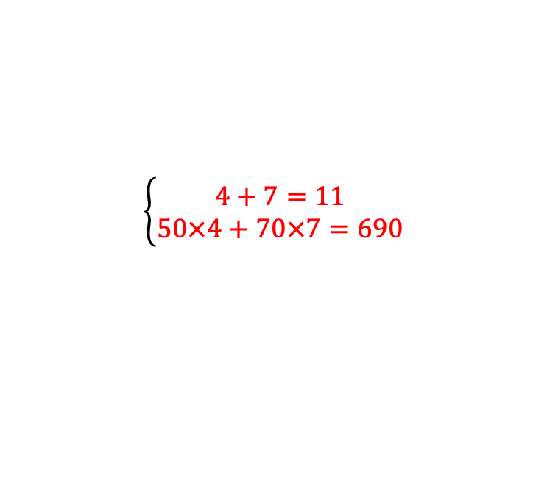
Prenez la correction sur vos livrets.
L’enseignant explique la réponse et donne 30s aux élèves pour recopier la correction sur les livrets.
(4;7)
$$\left\{\begin{aligned}4+7=11 \\ 50×4+70×7=690\end{aligned}\right.$$
Le nombre de stylos rouges est :4
Le nombre de stylos bleus est : 7

Slide 34
Pratique autonome :
Travail individuel et défi
12 min

Slide 35
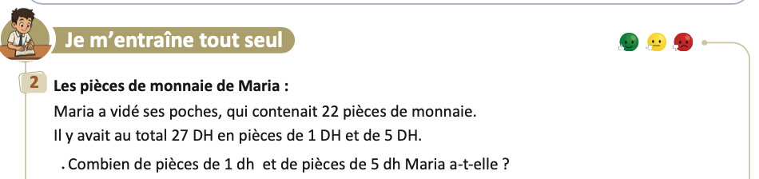
Prenez vos livrets et vos crayons, puis répondez individuellement aux exercices. Vous avez 10 min.
PA
L’enseignant vérifie les productions des élèves, donne une aide individuelle en cas de besoin et oriente les élèves ayant terminé vers le défi.
Page 91

Slide 36

Le temps est terminé. Voyons ensemble la solution des exercices.
PA
L’enseignant accorde 5 min pour donner l’occasion aux élèves de présenter leurs productions et corrige au tableau.
Temps Écoulé

Slide 37

Clôture
3 min

Slide 38
Dans cette séance nous avons appris :
C
L’enseignant invite les élèves à rappeler ce qu’ils ont appris, puis présente une synthèse de la séance.
Comment résoudre un problème qui se ramène à un système
d’équations du 1er degré à deux inconnues

Slide 39
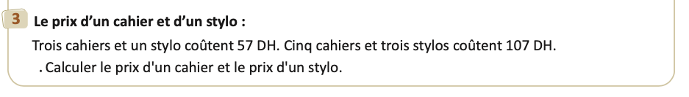
Exercice à préparer à la maison pour la prochaine séance
C
L’enseignant incite les élèves à faire l’exercice à la maison, puis clôt la séance..
Page 91

Slide 40

Fin de la séance

